Slide 1


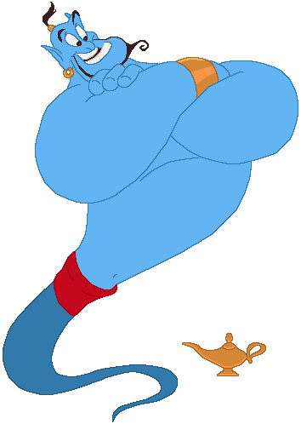
Power books
Audiolibri ad alta leggibilità
Clicca il simbolo
Per far apparire il testo
Clicca il simbolo
per il racconto vocale
INIZIA

Slide 2
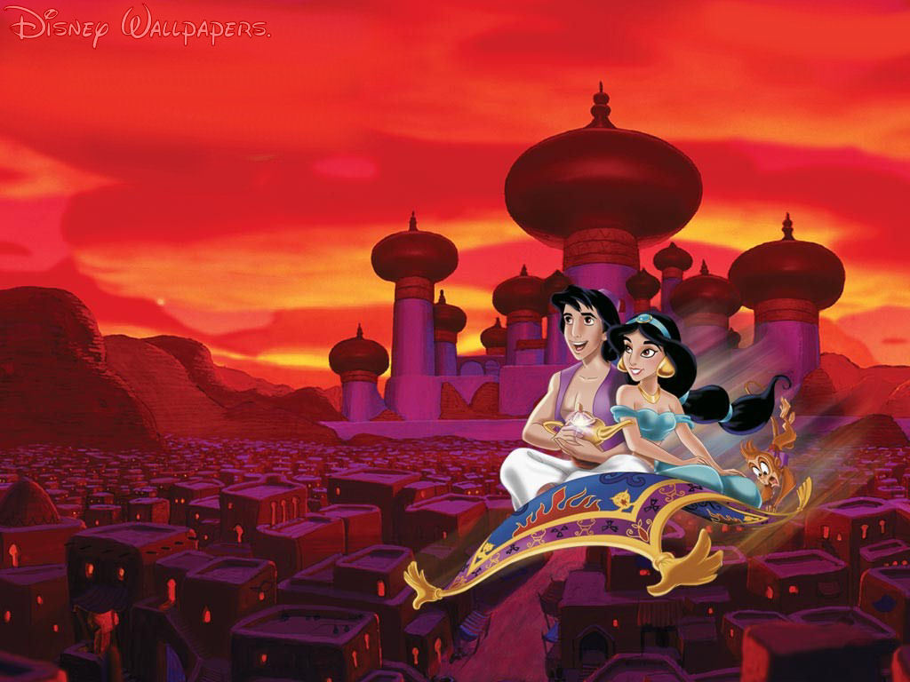
Aladdin
INIZIA

Slide 3
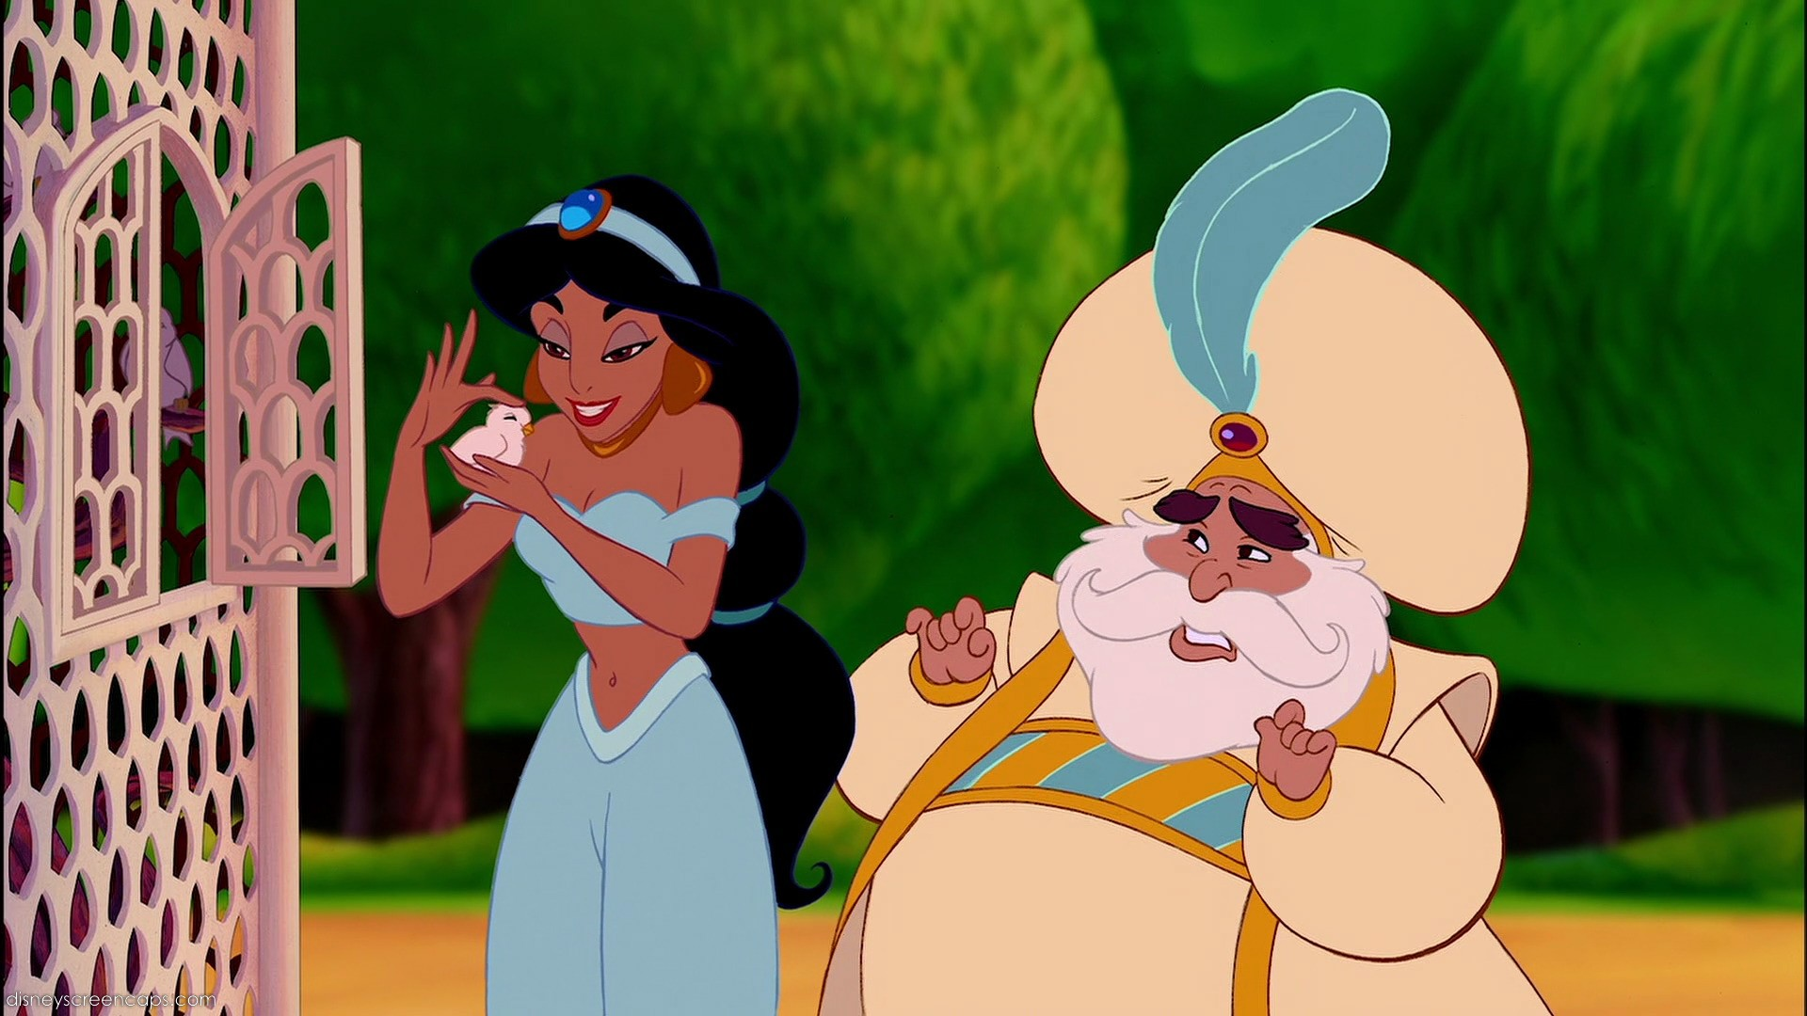
In un grande palazzo viveva una bellissima principessa di nome Jasmine insieme al suo papà, il sultano di Agrabah.

Slide 4
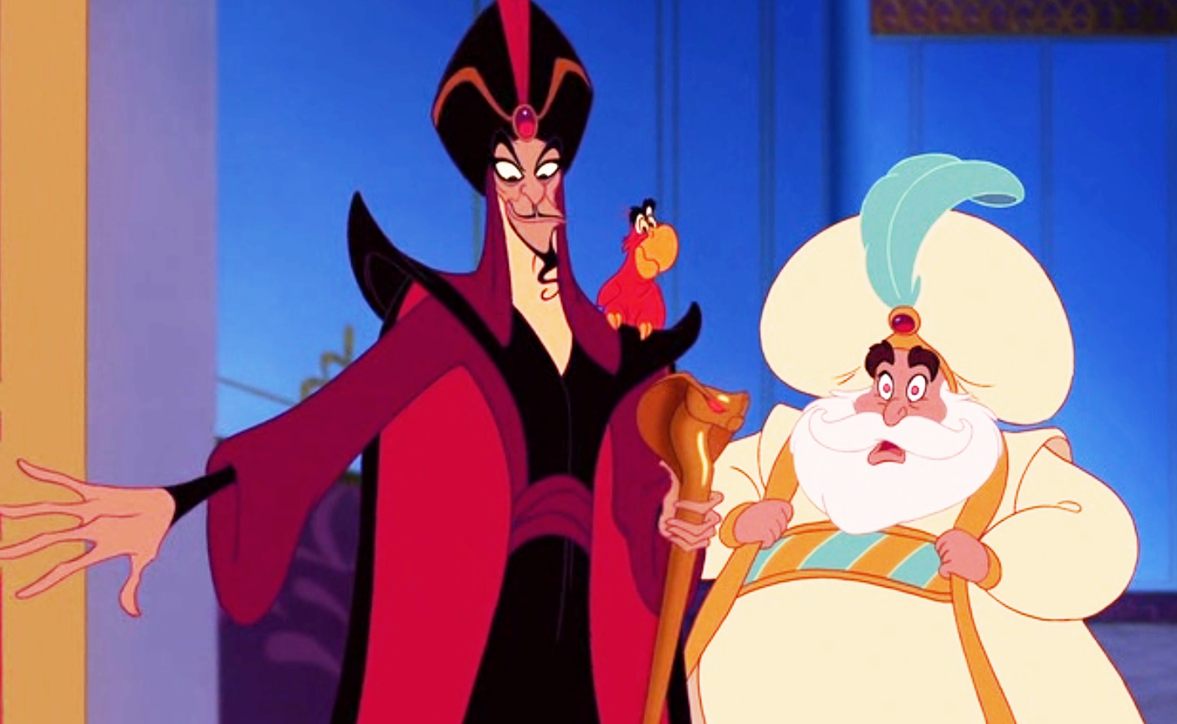
Il gran consigliere Jafar trama per impossessarsi del regno e per riuscirci gl servirà la lampada magica, nascosta nel deserto.

Slide 5
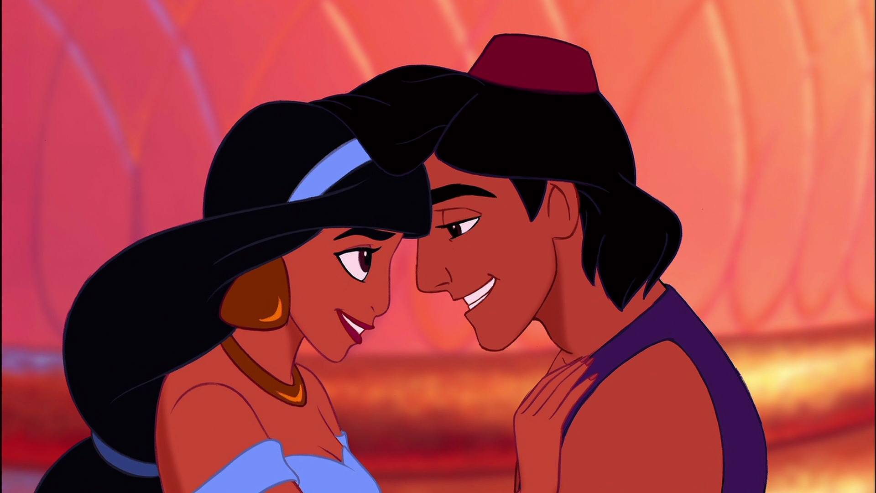
La principessa s’imbatte in uno straccione molto simpatico di nome Aladdin e si innamora di lui.

Slide 6
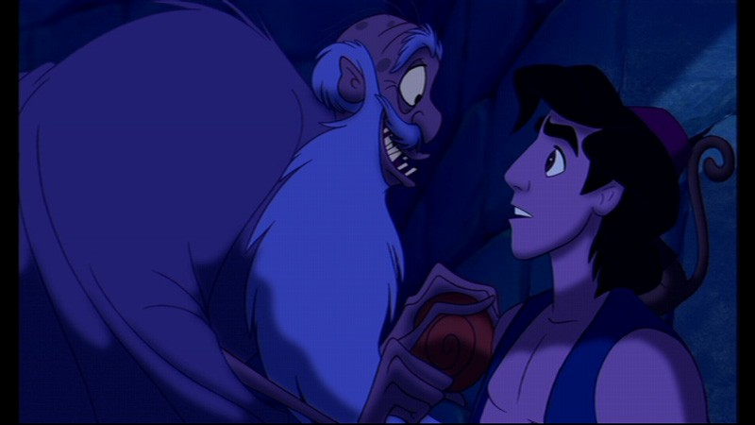
Jafar prima fa arrestare Aladdin e poi, trasformatosi in un vecchietto, lo convince a rubare la lampada magica dalla Caverna delle Meraviglie promettendogli la liberazione.

Slide 7
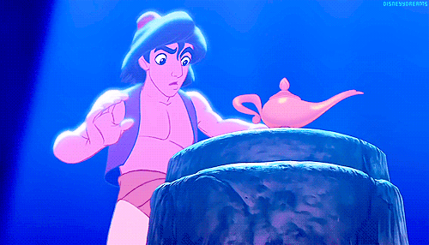
Aladdin entra nella grotta e supera i pericoli che ci sono all’interno. Riesce a trovare la lampada magica.

Slide 8
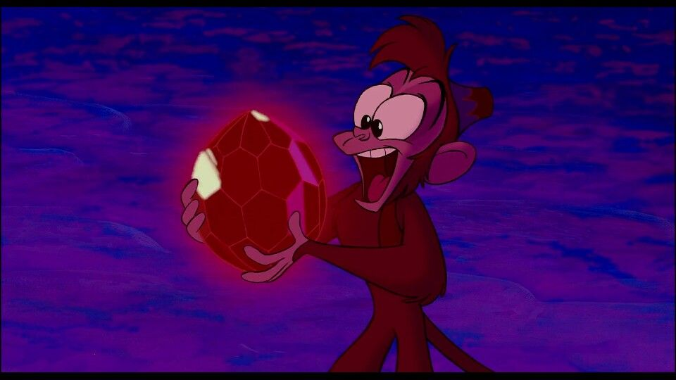
Il vecchetto si raccomanda di prendere solo la lampada e nient’altro. La scimmietta Abu, amica di Aladdin, non riesce a trattenersi e ruba un rubino. La grotta crolla e Aladdin scappa grazie ad un tappeto volante.

Slide 9
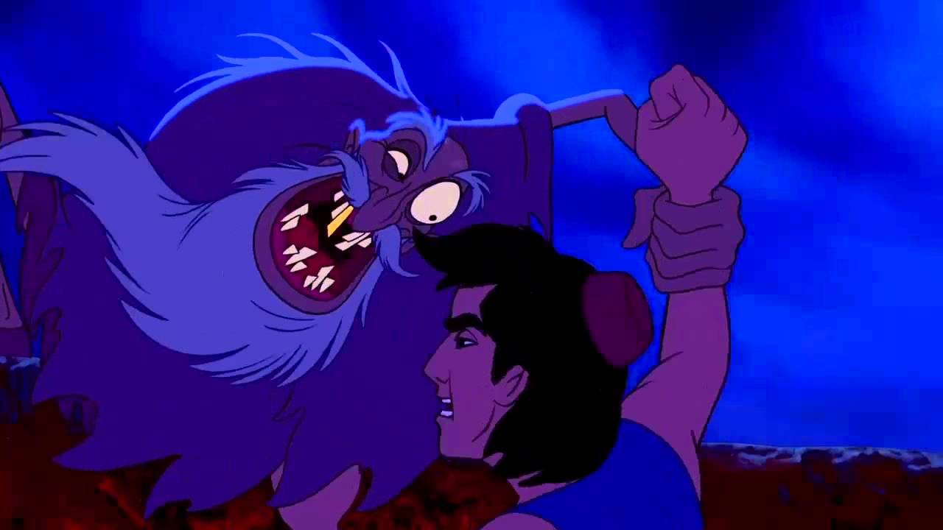
La fuga è velocissima. Abu riesce a difendere il padrone mordendo Jafar e a rubare la Lampada poco prima che la Caverna si richiuda. Vengono inghiottiti al suo interno Aladdin e Abu e lasciando Jafar e il pappagallo Iago all'esterno.

Slide 10
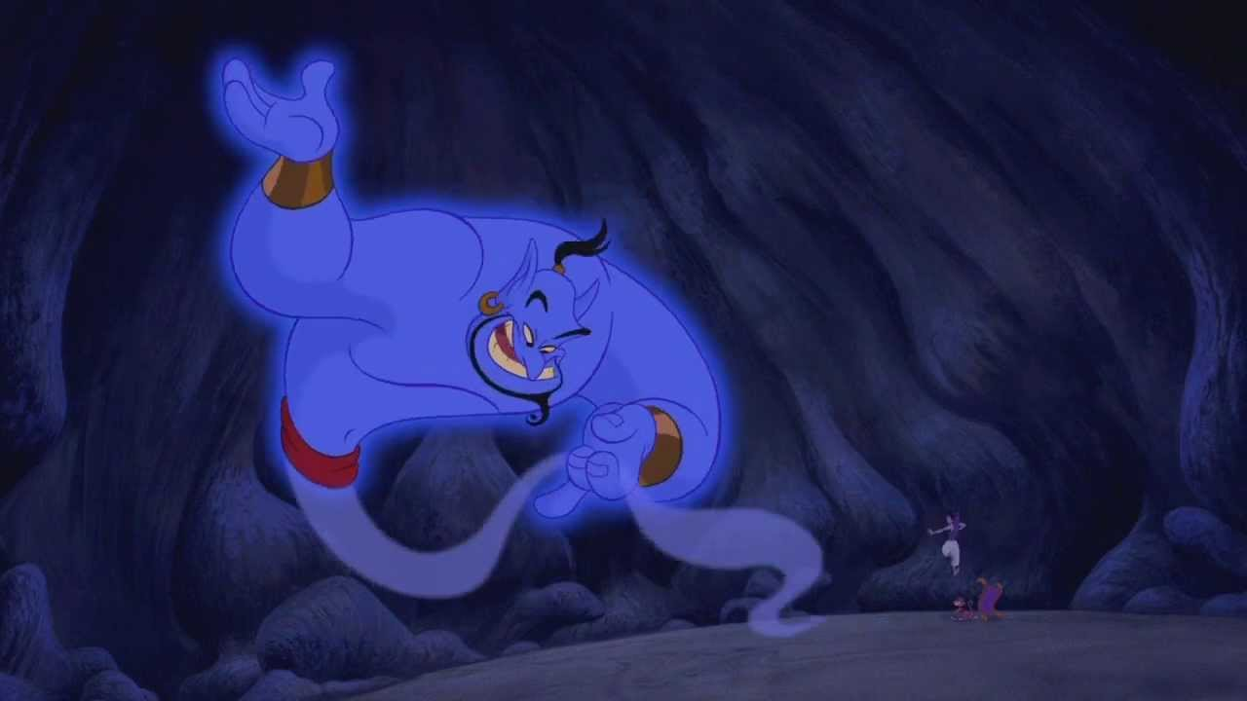
Aladdin strofina la lampada ed esce un simpatico Genio. Una creatura con poteri magici che può realizzare tre desideri. Aladdin scommette con il Genio che non riuscirà ad andare via da quel posto.

Slide 11
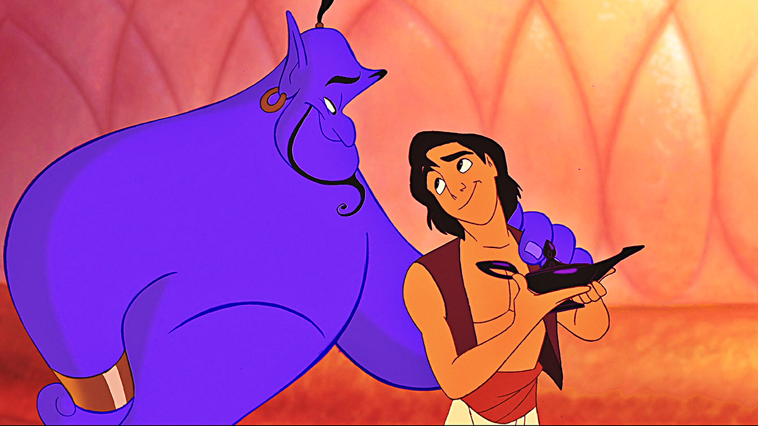
Una volta usciti dalla grotta Aladdin chiede al Genio di trasformarlo in un principe. Il Genio lo accontenta e trasforma sia lui che la sua scimmietta.

Slide 12
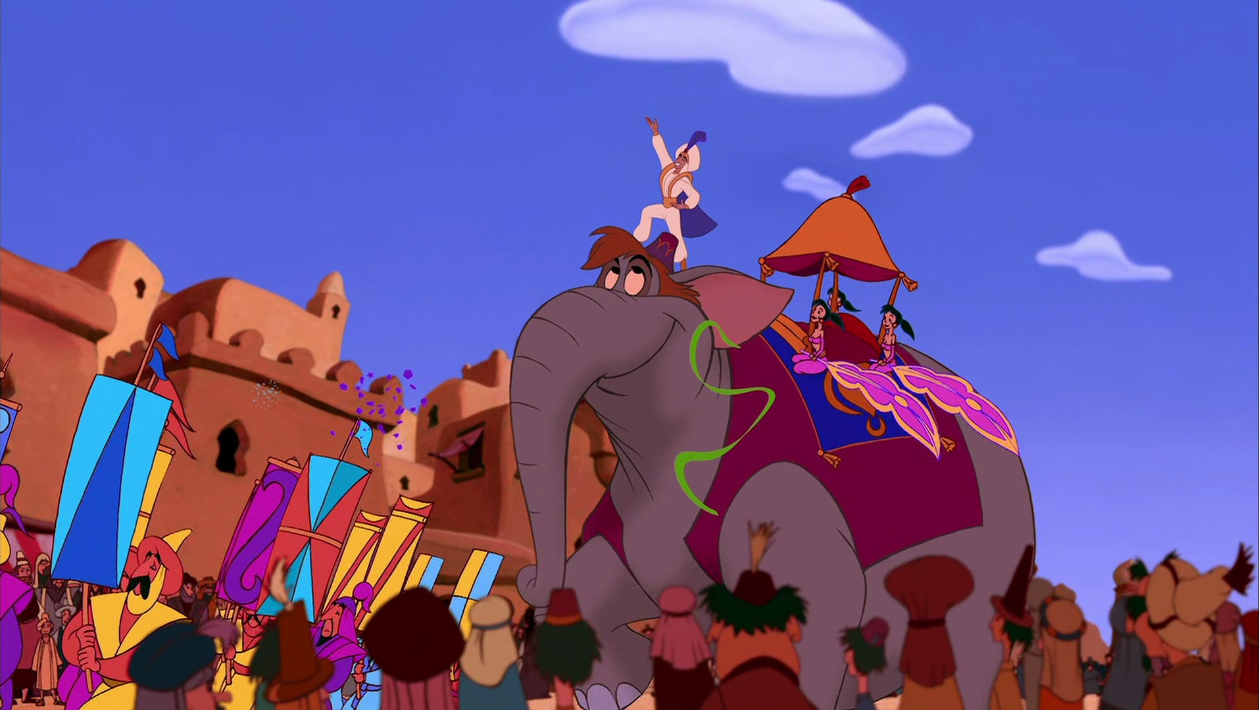
Intanto Jafar convince il sultano che lui potrà essere lo sposo per Jasmine. In quel momento entra la banda e il corteo di Aladdin che si presenta a palazzo con il nome di Principe Alì.

Slide 13
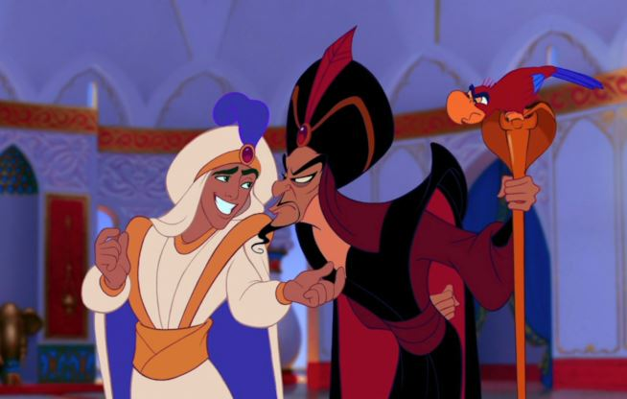
Il sultano fa la conoscenza del principe Alì, mentre Jafar cerca di mandarlo via. Jasmine non è interessata a conoscere un altro principe e rifiuta di farsi corteggiare da Aladdin.

Slide 14
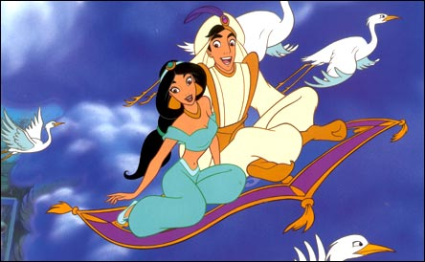
Ma durante la notte Aladdin fa visita alla principessa. Insieme volano su un tappeto volente e viaggiano vedendo il mondo dall’alto. I due si innamorano.

Slide 15
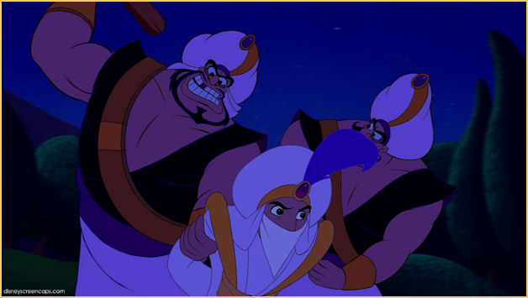
Appena Aladdin ritorna a palazzo viene rapito e spedito nel freddo deserto. Con un colpo di fortuna, Aladdin trova il tappeto volante e fugge al palazzo.

Slide 16
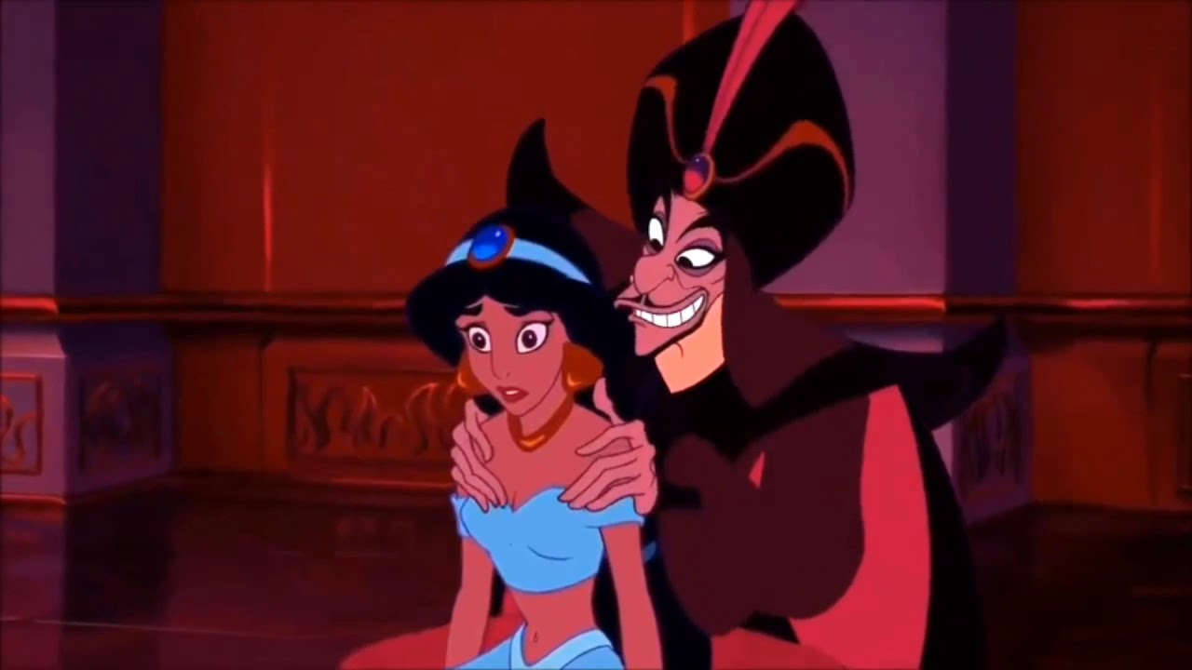
Jafar strega il sultano e lo convince a dargli in sposa la figlia Jasmine, Aladdin arriva a palazzo e smaschera Jafar ma lo stregone scompare e ruba la lampada.

Slide 17
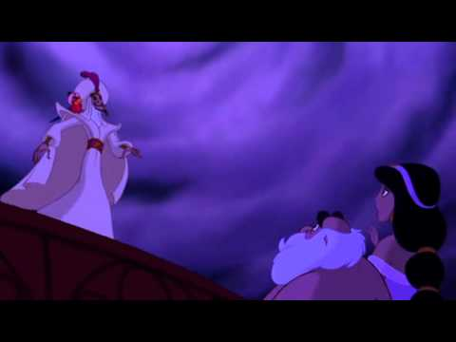
Jafar evoca il Genio e chiede di diventare il sultano. Jasmine e suo padre diventano schiavio di Jafar. Lo stregone chiede di diventare più forte che mai.

Slide 18
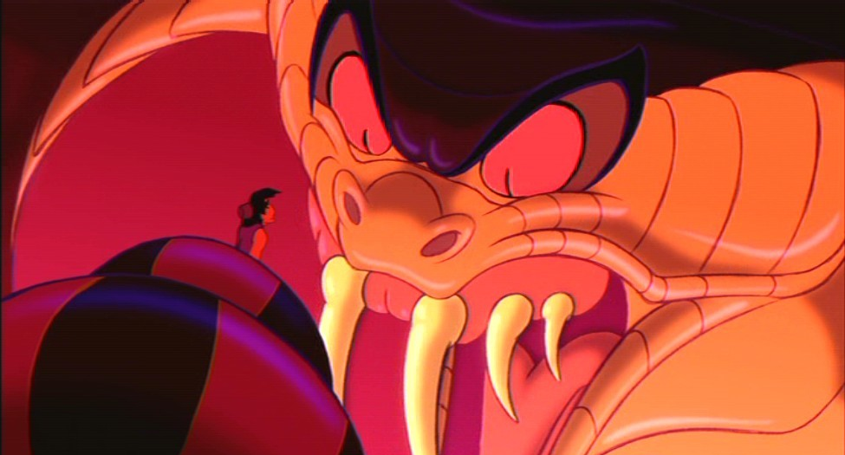
Aladdin entra di nascosto nei sotterranei del palazzo e mentre Jasmine distrae Jafar, il ragazzo tenta di rubare la lampada. Il malvagio stregone si trasforma in un serpente gigantesco e stritola Aladdin.

Slide 19
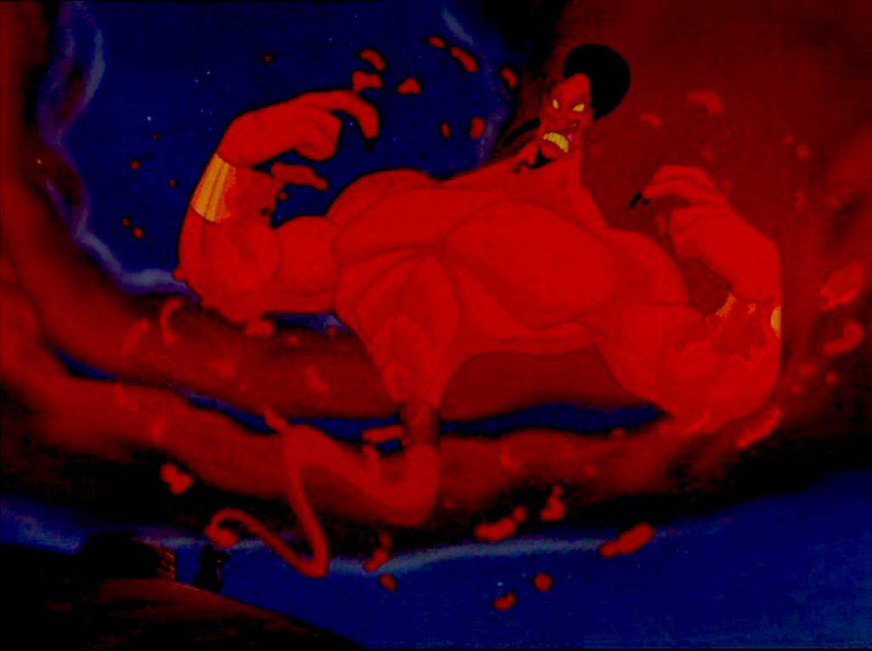
Aladdin provoca lo stregone dicendogli che non sarà mai forte come il Genio. Jafar chiede di essere trasformato in un Genio e Aladdin lo intrappola dentro una Lampada. Il piano ha funzionato.

Slide 20
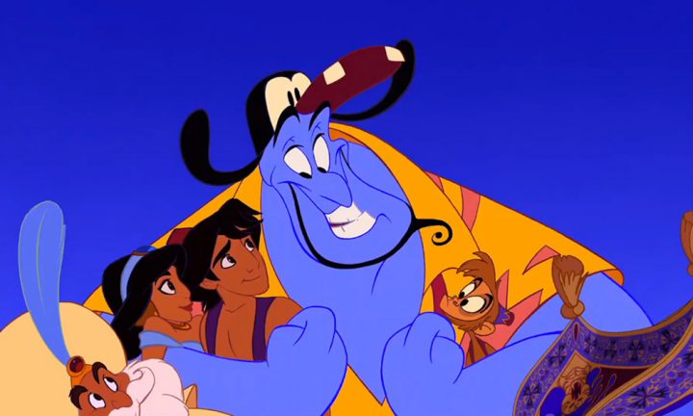
Finalmente Aladdin e Jasmine possono sposarsi e il Genio viene liberato come promesso. Vissero tutti felici e contenti.

Slide 21
FINE

